Slide 1
Рубрика : «Из опыта работы»
«О развитии футбола:
в мире,
Беларуси, Гомеле»
Говейко С.Н., доцент, к.э.н., заведующий кафедрой КД и ИТ в экономике

Slide 2
После матча, 1919 год

Slide 3
Футбольная команда образца 20-х годов ХХ века

Slide 4
Стадион «Локомотив» вид с высоты

Slide 5
Стадион «Локомотив» середина 30–х годов ХХ века

Slide 6
Сборная Гомеля по футболу, 1931 год

Slide 7
Футбольная команда «Динамо», 1931 год

Slide 8
Сборная Гомеля по футболу, 1932 год

Slide 9
Команда ПВРЗ, 1933 год

Slide 10
«Локомотив» Гомель - «Красный инструментальщик» Ленинград 5:0, 1936 год

Slide 11
Футбольный клуб «Локомотив», 1946 год

Slide 12
Футбольный клуб «Локомотив», 1947 год

Slide 13
Футбольный клуб «Локомотив», 1949 год

Slide 14
Футбольный клуб «Локомотив», 1950 год

Slide 15
Футбольный клуб «Локомотив», 1950 год

Slide 16
Форварды «Локомотива» с детьми, 50-е годы ХХ века

Slide 17
«Полесская правда», 1932 год

Slide 18
«Полесская правда», 1934 год

Slide 19
«Гомельская правда» от 10 августа 1968 года

Slide 20
Футбольный клуб «Локомотив», из личного архива

Slide 21
Футбольный клуб «Локомотив», из личного архива

Slide 22
«Гомельская правда» от 14.09.1948

Slide 23
Футбольный клуб «Локомотив», из личного архива

Slide 24
Футбольный клуб «Локомотив», из личного архива

Slide 25
«Гомельская правда» от 14.07.1948 года

Slide 26
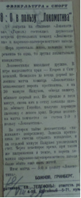
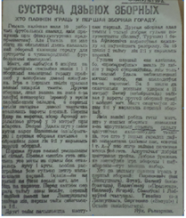
«Гомельская правда» от 18.08.1949 года

